Slide 1

2
4
5
مراجعة
الدرس 4
الدرس 3
الدرس 2
الدرس 1

Slide 2






أيقونات توجيهية
توجيهات الأستاذ(ة)
تعيين تلميذ للإجابة
المرور بين الصفوف
عرض فيديو
المرور للشريحة الموالية بعد عرض الفيديو
العمل في ثنائيات

Slide 3

(ة)خاص بالأستاذ
برمجة الأسبوع الخامس
الدرس 2
الدرس 1
حساب نصف عدد أصغر من 20
الضرب على السطر (2)
الدرس4
الدرس3
حل المسائل (توليف)
حساب ضعف عدد أصغر من 15
مراجعة
مراجعة وتثبيت دروس الأسبوع

Slide 4
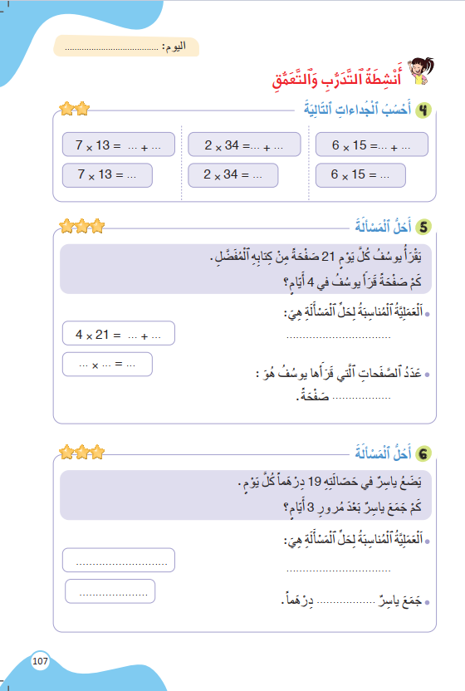
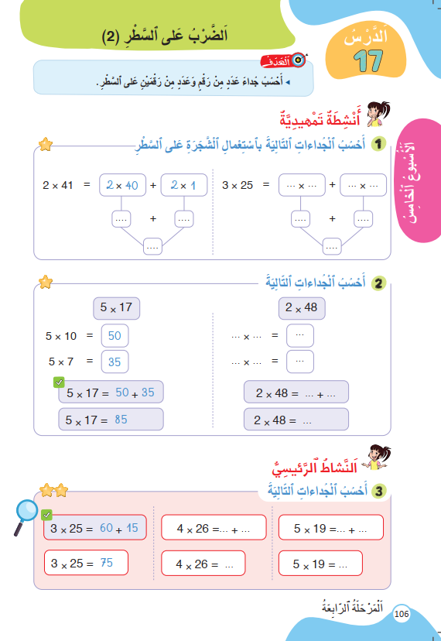
(ة)خاص بالأستاذ
الضرب على السطر (2)

Slide 5



(ة)خاص بالأستاذ
مراحل الدرس
1
افتتاح الدرس
1
15
1
2
نمذجة
10
1
ممارسة موجهة
3
15
1
ممارسة مستقلة
4
12
1
اختتام الدرس
5
3

Slide 6
(ة)خاص بالأستاذ
عند نهاية الدرس
على الأقل 80% من المتعلمين سيكونون قادرين على:
حساب جداء عدد من رقم و عدد من رقمين
على السطر.

Slide 7

(ة)خاص بالأستاذ
افتتاح الدرس
1
الحساب الذهني
أنشطة تمهيدية
1

Slide 8



مرحباً، سنتابع درسا جديدا مع مجد وندى.

Slide 9
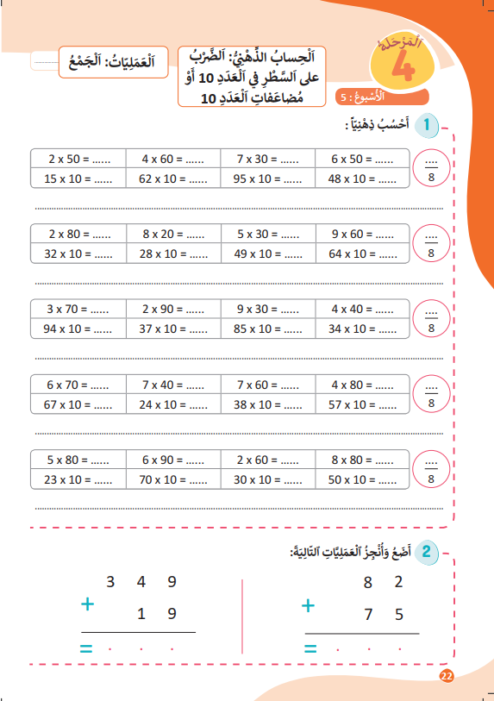
خذوا كراسات الحساب الذهني الصفحة 22

Slide 10
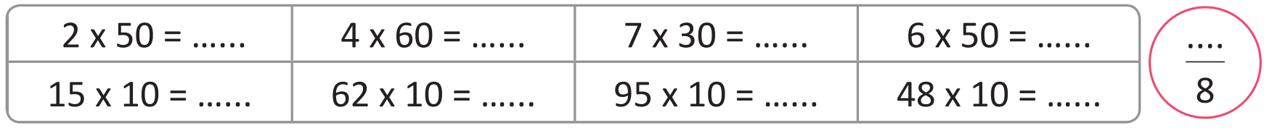
لديكم دقيقة لإنجاز هذه العمليات.

Slide 11
صححوا واكتبوا عدد الإجابات الصحيحة. لديكم دقيقة واحدة.
من حصل(ت) على أكبر عدد من العمليات الصحيحة هو بطل(ة) الحساب الذهني.
100
240
210
300
150
620
950
480

Slide 12
(ة)خاص بالأستاذ
افتتاح الدرس
1
الحساب الذهني
أنشطة تمهيدية
1

Slide 13
خذوا الكراسات ص 106 أنجزوا النشاط 1 لديكم 3 دقائق.

Slide 14
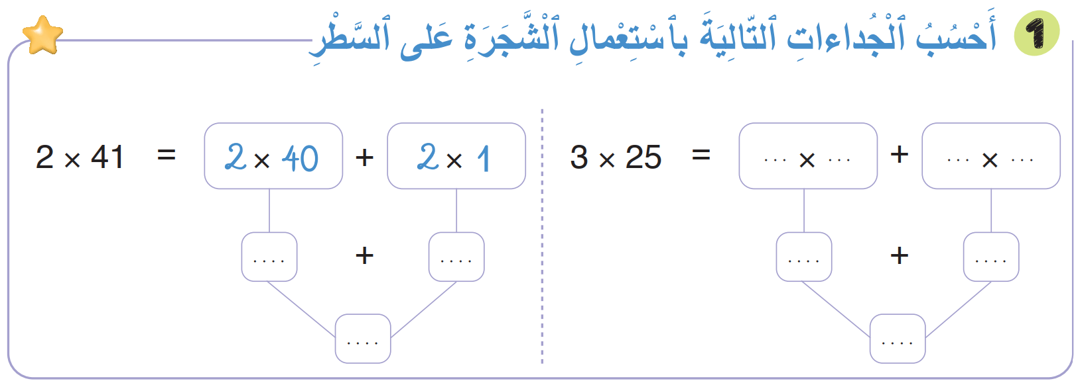
صححوا.
3
20
3
5
80
2
60
15
82
75

Slide 15
(ة)خاص بالأستاذ
نمذجة
2
حساب جداء عدد من رقم وعدد من رقمين على السطر؛

Slide 16

الآن سنتعلم كيف نحسب جداء عددين على السطر بدون استعمال شجرة العد.

Slide 17
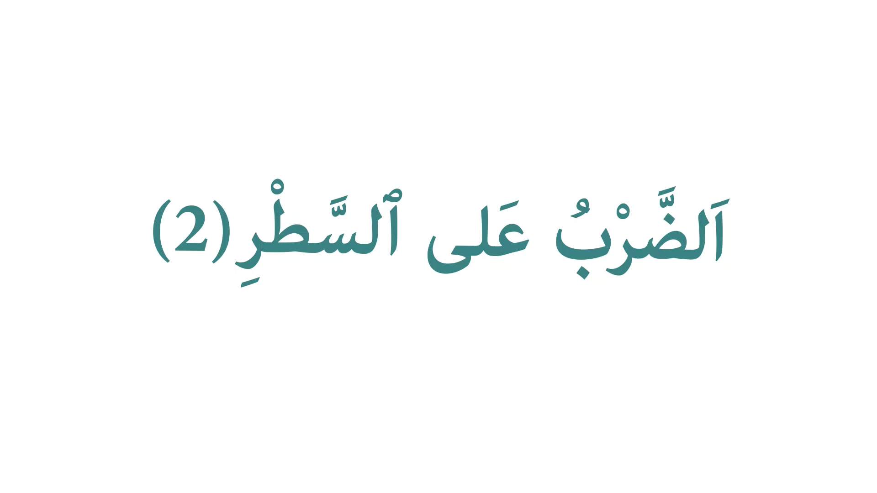
انتبهوا جيدا لشريط درس اليوم

Slide 18
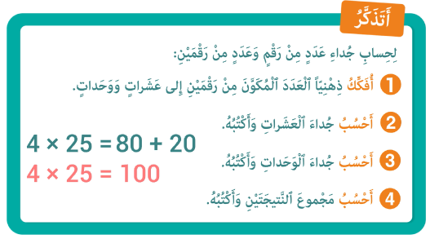
من يذكرنا بما تعلمناه مع مجد وندى حول حساب جداء عدد من رقم وعدد من رقمين؛

Slide 19
(ة)خاص بالأستاذ
ممارسة موجهة
3
النشاط 1
النشاط 2
النشاط 3

Slide 20

خذوا الألواح.

Slide 21
انتبهوا ، سننجز هذا النشاط خُطْوَةً خطوة
4 x 32 = ……. + ….…
4 x 32 = …….

Slide 22

ماذا نفعل في الخطوة الأولى؟
أَحْسُبُ مَجْموعَ النَّتيجَتَيْنِ
4
أَحْسُبُ جُداءَ الْوَحَداتِ وَأَكْتُبُهُ
3
أَحْسُبُ جُداءَ الْعَشَراتِ وَأَكْتُبُهُ
2
أُفَكِّكُ ذِهْنِيّاً الْعَدَدَ مِنْ رَقْمَيْنِ
1
4 x 32 = ……. + ….…
4 x 32 = …….

Slide 23

من يفكك العدد 32 إلى وحدات وعشرات؟
أَحْسُبُ مَجْموعَ النَّتيجَتَيْنِ
4
أَحْسُبُ جُداءَ الْوَحَداتِ وَأَكْتُبُهُ
3
أَحْسُبُ جُداءَ الْعَشَراتِ وَأَكْتُبُهُ
2
أُفَكِّكُ ذِهْنِيّاً الْعَدَدَ مِنْ رَقْمَيْنِ
1
4 x 32 = ……. + ….…

Slide 24
العدد 32 هو 30 و 2.
أَحْسُبُ مَجْموعَ النَّتيجَتَيْنِ
4
أَحْسُبُ جُداءَ الْوَحَداتِ وَأَكْتُبُهُ
3
أَحْسُبُ جُداءَ الْعَشَراتِ وَأَكْتُبُهُ
2
أُفَكِّكُ ذِهْنِيّاً الْعَدَدَ مِنْ رَقْمَيْنِ
1
4 x 32 = ……. + ….…

Slide 25
ماذا نفعل في الخطوة الثانية؟
أَحْسُبُ مَجْموعَ النَّتيجَتَيْنِ
4
أَحْسُبُ جُداءَ الْوَحَداتِ وَأَكْتُبُهُ
3
أَحْسُبُ جُداءَ الْعَشَراتِ وَأَكْتُبُهُ
2
أُفَكِّكُ ذِهْنِيّاً الْعَدَدَ مِنْ رَقْمَيْنِ
1
4 x 32 = ……. + ….…

Slide 26
احسبوا جداء العشرات، أي 4 في 30. اكتبوا النتيجة فقط على الألواح
أَحْسُبُ مَجْموعَ النَّتيجَتَيْنِ
4
أَحْسُبُ جُداءَ الْوَحَداتِ وَأَكْتُبُهُ
3
أَحْسُبُ جُداءَ الْعَشَراتِ وَأَكْتُبُهُ
2
أُفَكِّكُ ذِهْنِيّاً الْعَدَدَ مِنْ رَقْمَيْنِ
1
4 x 32 = ……. + ….…

Slide 27
ارفعوا الألواح.

Slide 28
صححوا. 4 في 30 تساوي 120.
أَحْسُبُ مَجْموعَ النَّتيجَتَيْنِ
4
أَحْسُبُ جُداءَ الْوَحَداتِ وَأَكْتُبُهُ
3
أَحْسُبُ جُداءَ الْعَشَراتِ وَأَكْتُبُهُ
2
أُفَكِّكُ ذِهْنِيّاً الْعَدَدَ مِنْ رَقْمَيْنِ
1
4 x 32 = 120 + ….…

Slide 29
ماذا نفعل في الخطوة الثالثة؟
أَحْسُبُ مَجْموعَ النَّتيجَتَيْنِ
4
أَحْسُبُ جُداءَ الْوَحَداتِ وَأَكْتُبُهُ
3
أَحْسُبُ جُداءَ الْعَشَراتِ وَأَكْتُبُهُ
2
أُفَكِّكُ ذِهْنِيّاً الْعَدَدَ مِنْ رَقْمَيْنِ
1
4 x 32 = 120 + ….…

Slide 30
احسبوا جداء الوحدات، أي 4 في 2 . واكتبوا النتيجة فقط على الألواح
أَحْسُبُ مَجْموعَ النَّتيجَتَيْنِ
4
أَحْسُبُ جُداءَ الْوَحَداتِ وَأَكْتُبُهُ
3
أَحْسُبُ جُداءَ الْعَشَراتِ وَأَكْتُبُهُ
2
أُفَكِّكُ ذِهْنِيّاً الْعَدَدَ مِنْ رَقْمَيْنِ
1
4 x 32 = 120 + ….…

Slide 31
ارفعوا الألواح.

Slide 32
صححوا. 4 في 2 تساوي 8
أَحْسُبُ مَجْموعَ النَّتيجَتَيْنِ
4
أَحْسُبُ جُداءَ الْوَحَداتِ وَأَكْتُبُهُ
3
أَحْسُبُ جُداءَ الْعَشَراتِ وَأَكْتُبُهُ
2
أُفَكِّكُ ذِهْنِيّاً الْعَدَدَ مِنْ رَقْمَيْنِ
1
4 x 32 = 120 + 8

Slide 33
ماذا نفعل في الخطوة الرابعة؟
أَحْسُبُ مَجْموعَ النَّتيجَتَيْنِ
4
أَحْسُبُ جُداءَ الْوَحَداتِ وَأَكْتُبُهُ
3
أَحْسُبُ جُداءَ الْعَشَراتِ وَأَكْتُبُهُ
2
أُفَكِّكُ ذِهْنِيّاً الْعَدَدَ مِنْ رَقْمَيْنِ
1
4 x 32 = 120 + 8

Slide 34
احسبوا مجموع النتيجتين واكتبوه على الألواح.
أَحْسُبُ مَجْموعَ النَّتيجَتَيْنِ
4
أَحْسُبُ جُداءَ الْوَحَداتِ وَأَكْتُبُهُ
3
أَحْسُبُ جُداءَ الْعَشَراتِ وَأَكْتُبُهُ
2
أُفَكِّكُ ذِهْنِيّاً الْعَدَدَ مِنْ رَقْمَيْنِ
1
4 x 32 = 120 + 8
4 x 32 = …….

Slide 35
ارفعوا الألواح.

Slide 36
صححوا. 120 زائد 8 تساوي 128
أَحْسُبُ مَجْموعَ النَّتيجَتَيْنِ
4
أَحْسُبُ جُداءَ الْوَحَداتِ وَأَكْتُبُهُ
3
أَحْسُبُ جُداءَ الْعَشَراتِ وَأَكْتُبُهُ
2
أُفَكِّكُ ذِهْنِيّاً الْعَدَدَ مِنْ رَقْمَيْنِ
1
4 x 32 = 120 + 8
4 x 32 = 128

Slide 37
(ة)خاص بالأستاذ
ممارسة موجهة
3
النشاط 1
النشاط 2
النشاط 3

Slide 38
فككوا ذهنيا العدد 42 إلى وحدات وعشرات واحسبوا جداء العشرات وجداء الوحدات.
5 x 42 =…... + …...

Slide 39
ارفعوا الألواح.

Slide 40
صححوا. من يشرح لنا كيف وصل إلى الجواب؟
5 x 42 =200 + 10

Slide 41
احسبوا مجموع النتيجتين.
5 x 42 =200 + 10
5 x 42 =…….

Slide 42
ارفعوا الألواح.

Slide 43
صححوا. من يشرح كيف حسب توصل إلى الجواب؟
5 x 42 =200 + 10
5 x 42 = 210

Slide 44
(ة)خاص بالأستاذ
ممارسة موجهة
3
النشاط 1
النشاط 2
النشاط 3

Slide 45
الآن خذوا كراساتكم الصفحة 106.

Slide 46


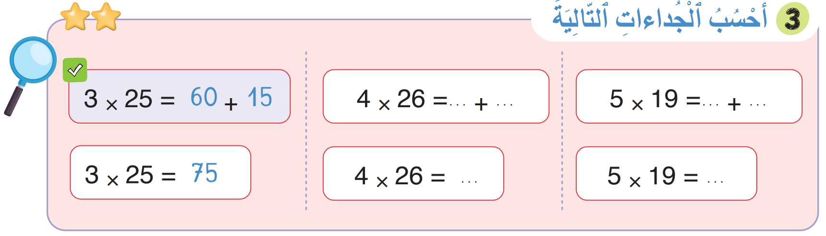
لديكم 4 دقائق لإنجاز هذا النشاط، سأمر بين الصفوف لمساعدتكم.
4

Slide 47

الآن؛ ستشتغلون في ثنائيات
كل واحد يقارن إنجازه مع زميله. تأكدوا أنكم اتبعتم الخطوات بشكل سليم.
لِنَتَذَكَّرْ

Slide 48

صححوا. لديكم دقيقة
1
80
24
50
45
104
95

Slide 49
(ة)خاص بالأستاذ
ممارسة مستقلة
4
أنجز بمفردي

Slide 50
على الصفحة 107 أنجزوا النشاط رقم 4 لديكم 5 دقائق.
سأمر بين الصفوف لأقدم المساعدة إليكم وأدون ملاحظاتي في كراساتكم.
5
\

Slide 51
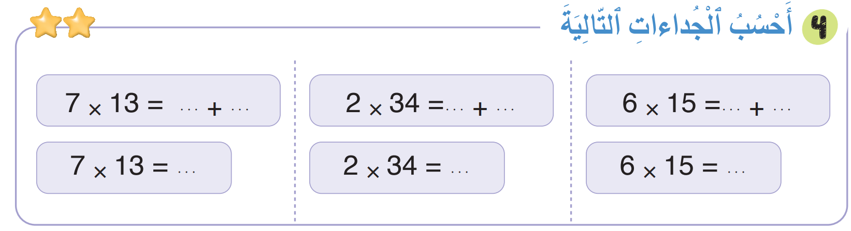
صححوا. لديكم دقيقة
1
70
21
60
8
60
30
91
68
90

Slide 52
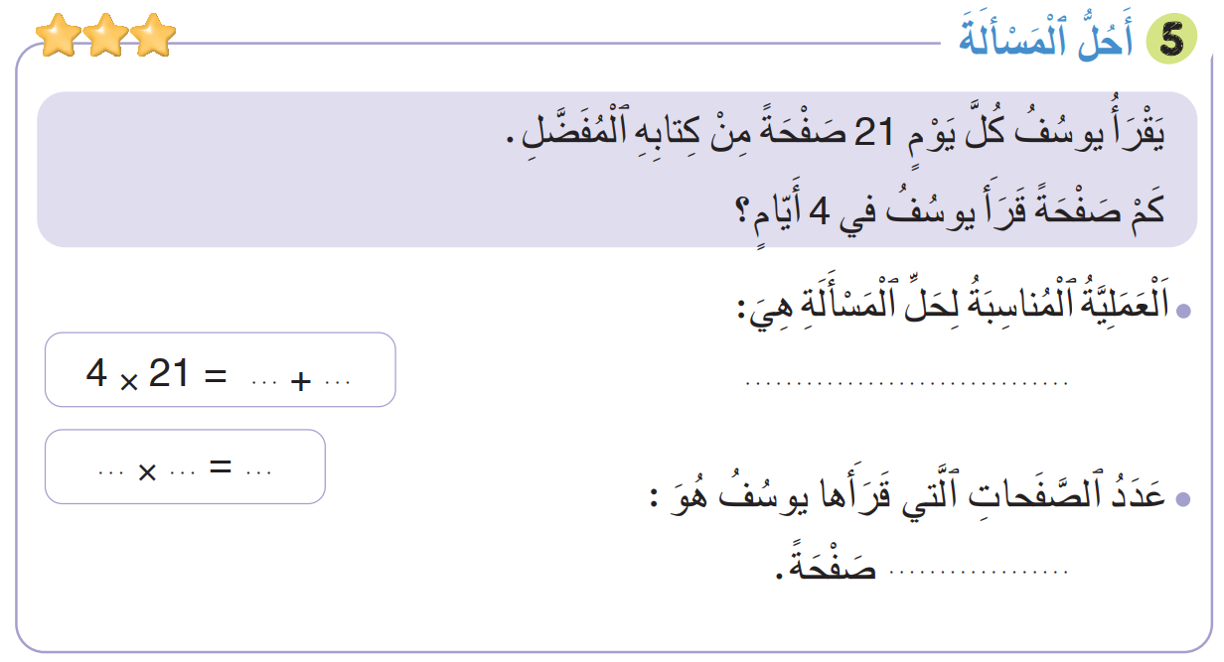
خذوا النشاط 5. سأقرأ المسألة مرتين.
أنجزوا النشاط لديكم 5 دقائق.
5

Slide 53
صححوا. لديكم دقيقة واحدة
1
80
4
4 x 21 = 84
4
21
84
84

Slide 54
(ة)خاص بالأستاذ
اختتام الدرس
5

Slide 55
انتبهوا جيدا! أكملوا في المنزل الأنشطة التي لم نقم بإنجازها في الصفحتين 106 و 107

Slide 56
إلى اللقاء. في الحصة القادمة، سنقوم بتصحيح الأنشطة المنجزة في المنزل.

Slide 57

(ة)خاص بالأستاذ
بناء على إنجازات المتعلمين خلال الممارسة المستقلة
ما تقديرك لنسبة التحكم في هدف الدرس؟
تسجل النسبة على صفحة اليوم من مذكرة الأستاذ.

